Slide 1
স্বাগতম

Slide 2
পরিচিতি
শ্রেণী=৬ষ্ঠ
বিষয়=I C T
সময়=৫০ মিনিট
মোঃ কামাল উদ্দিন
সহকারি শিক্ষক জামিরতালি আলিম মাদ্রাসা সদর ,লক্ষ্মীপুর
০১৭১২০৫৮৮৯২ kamal.lakshmipur@gmail.com

Slide 3
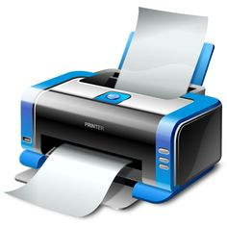
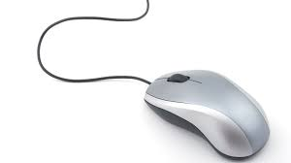
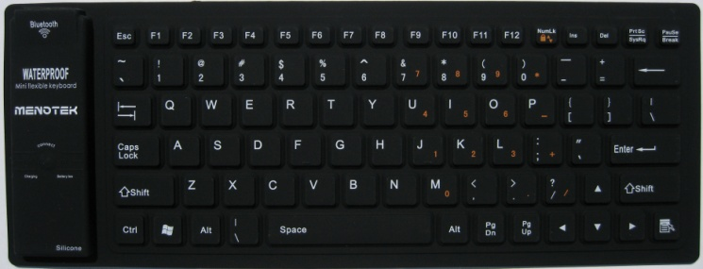
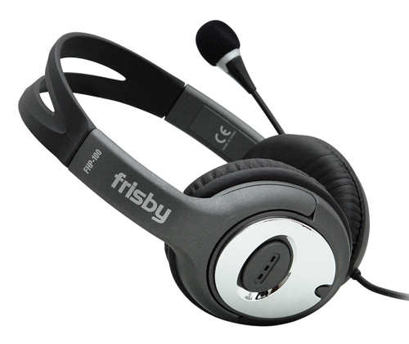
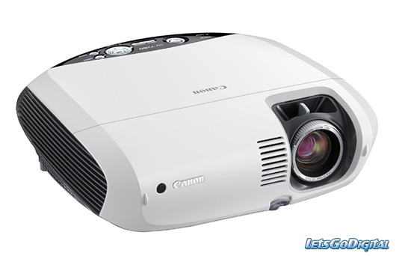
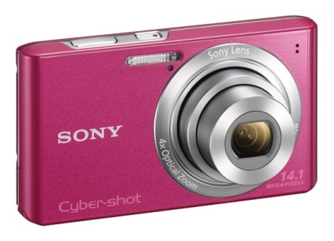
চিহ্নিত ছবিগুলো কোন ধরনের ডিভাইস?

Slide 4
আজকের পাঠের বিষয়
ইনপুট ডিভাইস

Slide 5
শিখনফল
এই পাঠ শেষে শিক্ষার্থীরা ...............
১ । ইনপুট ডিভাইস কি বলতে পারবে ;
2। ইনপুট ডিভাইস গুলোর নাম বলতে পারবে ;
3। ইনপুট ডিভাইস গুলোর বর্ণনা দিতে পারবে ।

Slide 6
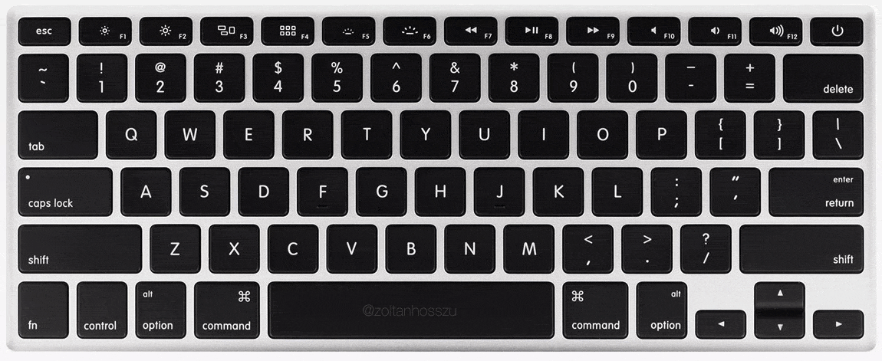
যে সব যন্ত্রের মা্ধ্যমে কম্পিটারে তথ্য প্রবেশ করানো হয় সে সব যন্ত্রকে গুলোকে ইনপুট ডিভাইস বলে ।
AMAR DESH

Slide 7
ইনপুট ডিভাইস

Slide 8
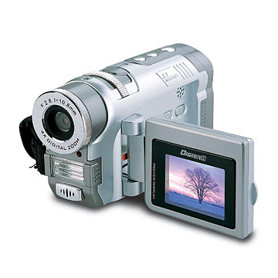
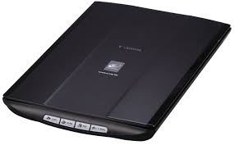
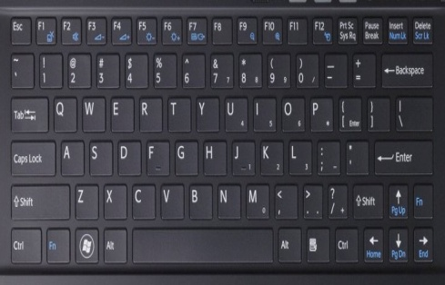
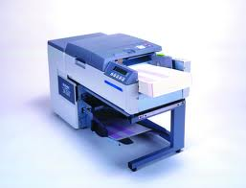
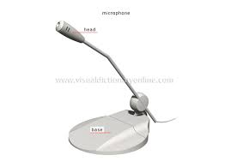
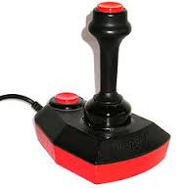
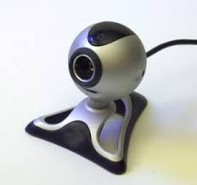
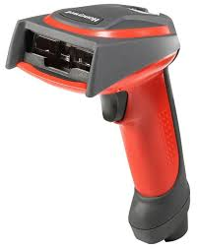
একক কাজ
১।কয়েকটি ইনপুট ডিভাইসের ছবি নিচে দেওয়া হল ছবি দেখে - ডিভাইস গুলোর নাম লিখ।

Slide 9
ইনপুট ডিভাইসের নাম
কীবোর্ড
মাউস
জয়স্টিক
ও এম আর
মাইক্রোফোন
বারকোড রিডার
মাইক্রোফোন
মাইক্রোফোন
ডিজিটাল ক্যামেরা
ভিডিও ক্যামেরা
ওয়েবক্যাম
ওয়েবক্যাম
স্ক্যানার
স্ক্যানার

Slide 10
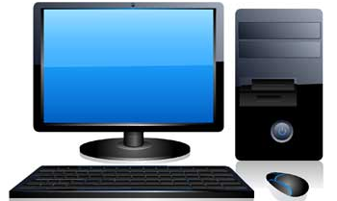
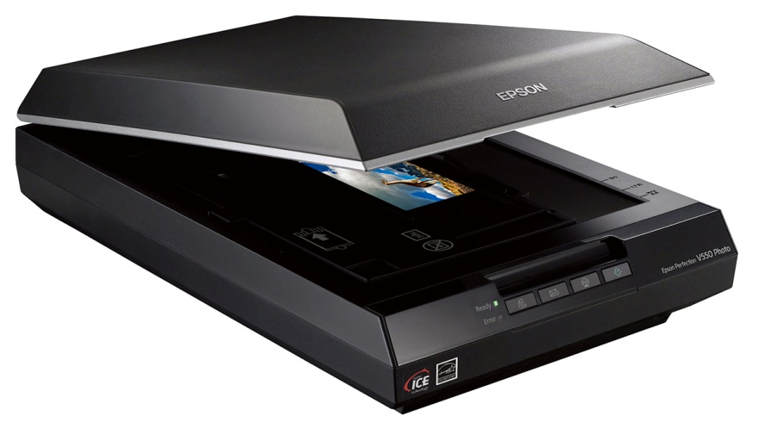
স্ক্যানার

Slide 11
বলতো লোকটির হাতে কী?
এটা দিয়ে সে কী করছে?

Slide 12
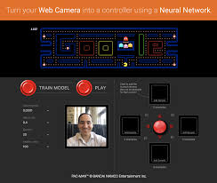
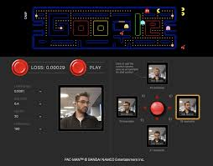
চিত্রটিতে কী দেখতে পাচ্ছ?

Slide 13
ওপটিক্যাল মার্ক রিডারের একটা ভিডিও দেখি

Slide 14
দলগত কাজ
যে সব ইনপুট ডিভাইসের কথা বলা হয়েছে, সেগুলো ছাড়া অন্য কী কী ইনপুট ডিভাইস হতে পারে তার নাম ও একটি করে ব্যবহার লেখ।

Slide 15
মূল্যায়ন
১। ইনপুট ডিভাইস কাকে বলে?
২। ৫টি ইনপুট ডিভাইসের নাম বল।
৩। ওএমআর এর ১টি কাজ বল।
৪। স্ক্যানারের কাজ কী?

Slide 16
বাড়ির কাজ
১। তুমি কি কোনো ইনপুট ডিভাইসের কথা কল্পনা করতে পারবে যেটা একই সাথে আউটপুট ডিভাইস হিসেবে ও কাজ করবে?

Slide 17
ধন্যবাদ

